Slide 1



有限元法
Finite Element Method (FEM)
第二章 弹性力学基本理论回顾

Slide 2
第二章 弹性力学基本理论回顾
第一节 弹性力学的几个基本假定
第二节 弹性力学中的基本力学量和方程
第三节 弹性力学的平面问题

Slide 3

弹性力学基本理论回顾
第一节 弹性力学的几个基本假定
大量的工程问题都涉及到应力、应变及位移的分
析计算，弹性力学（又称弹性理论）就是研究物体在
外部因素（如外力、温度变化等）作用下产生的应力、
应变及其位移规律的一门科学，它是固体力学的一个
分支。弹性力学的基本任务就是针对各种具体情况，
确定弹性体内应力与应变的分布规律。也就是说，当
已知弹性体的形状、物理性质、受力情况和边界条件
时，确定其任一点的应力、应变状态和位移。弹性力
学所研究的对象是理想弹性体，其应力与应变之间的
关系为线性关系，即符合虎克定律。所谓理想弹性体，
是指符合下述四个假定的物体，即 ：

Slide 4
弹性力学基本理论回顾
1. 连续性假定
假定物体整个体积都被组成该物体的介质所填满，不存
在任何空隙。尽管物体都是由微小粒子组成的，不符合这一
假定，但只要粒子的尺寸以及相邻粒子之间的距离都比物体
的尺寸小得很多，则连续性假定就不会引起显著的误差。有
了这一假定，物体内的一些物理量（如应力、应变等等）才
能连续，因而才能用坐标的连续函数来表示它们的变化规律。
完全弹性假定
假定物体满足虎克定律；应力与应变间的比例常数称为
弹性常数。弹性常数不随应力或应变的大小和符号而变。由
材料力学已知：脆性材料在应力未超过比例极限以前，可以
认为近似的完全弹性体；而韧性材料在应力未达到屈服极限
以前，也可以认为是近似的完全弹性体。这个假定，使得物
体在任意瞬时的应变将完全取决于该瞬时物体所受到的外力
或温度变化等因素，而与加载的历史和加载顺序无关。

Slide 5
弹性力学基本理论回顾
3. 均匀性假定
假定整个物体是由同一材料组成的。这样，整个物体的
所有各部分才具有相同的弹性，因而物体的弹性常数才不会
随位置坐标而变，可以取出该物体的任意一小部分来加以分
析，然后把分析所得的结果应用于整个物体。如果物体是由
多种材料组成的，但是只要每一种材料的颗粒远远小于物体
而且在物体内是均匀分布的，那么整个物体也就可以假定为
均匀的。
4. 各向同性假定
假定物体的弹性在各方向都是相同的。即物体的弹性常
数不随方向而变化。对于非晶体材料，是完全符合这一假定
的。而由木材、竹材等作成的构件，就不能当作各向同性体
来研究。至于钢材构件，虽然其内部含有各向异性的晶体，
但由于晶体非常微小，并且是随机排列的，所以从统计平均
意义上讲，钢材构件的弹性基本上是各向同性的。

Slide 6
弹性力学基本理论回顾
上述假定，都是为了研究问题的方便，根据研究对象
的性质、结合求解问题的范围，而作出的基本假定。这样
便可以略去一些暂不考虑的因素，使得问题的求解成为可
能。
在弹性力学中，所研究的问题主要是理想弹性体的线
性问题。为了保证研究的问题限定在线性范围，还需要作
出小位移和小变形的假定。这就是说，要假定物体受力以
后，物体所有各点的位移都远远小于物体原来的尺寸，并
且其应变和转角都小于1。所以，在建立变形体的平衡方
程时，可以用物体变形以前的尺寸来代替变形后的尺寸，
而不致引起显著的误差，并且，在考察物体的变形及位移
时，对于转角和应变的二次幂或其乘积都可以略去不计。
对于工程实际中的问题，如果不能满足这一假定，一般需
要采用其他理论进行分析求解（如大变形理论等）。

Slide 7
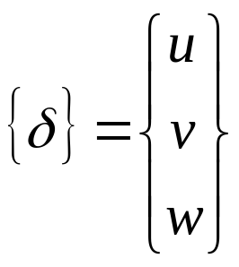
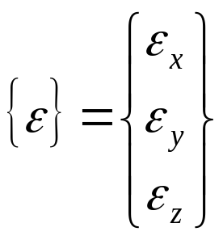
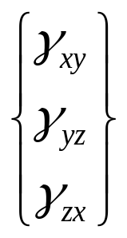
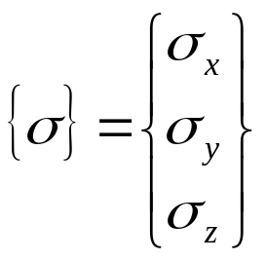
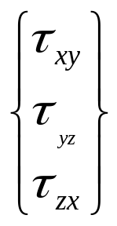
弹性力学基本理论回顾
第二节 弹性力学中的基本力学量和方程
一、基本力学量：
位移
应变
和
应力
和

Slide 8
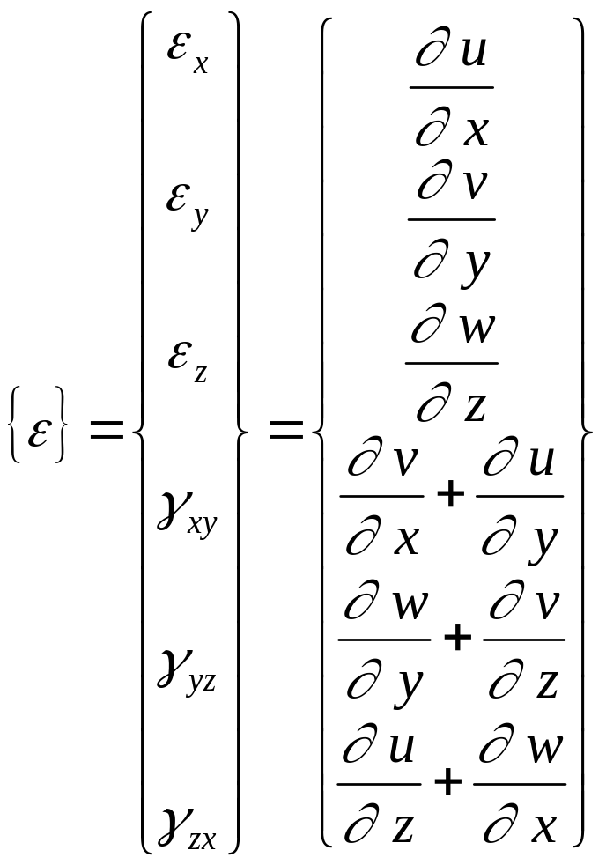
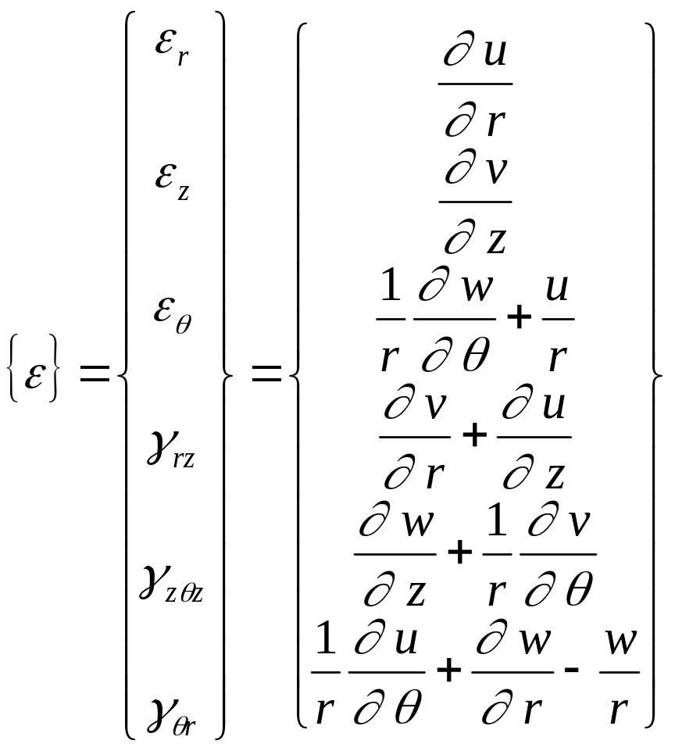
弹性力学基本理论回顾
二、基本方程和主要关系式：
1.几何方程（空间弹性结构内任一点P的位移与应变的关系）
直角坐标
圆柱坐标

Slide 9
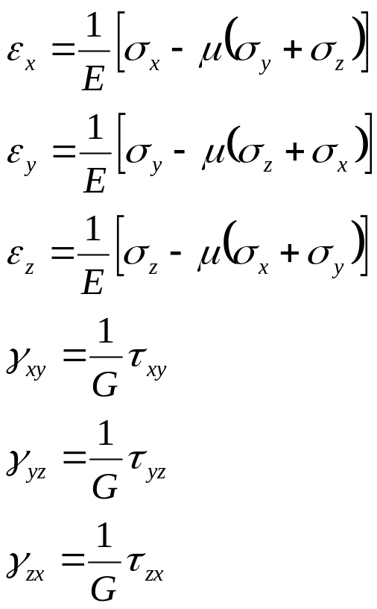
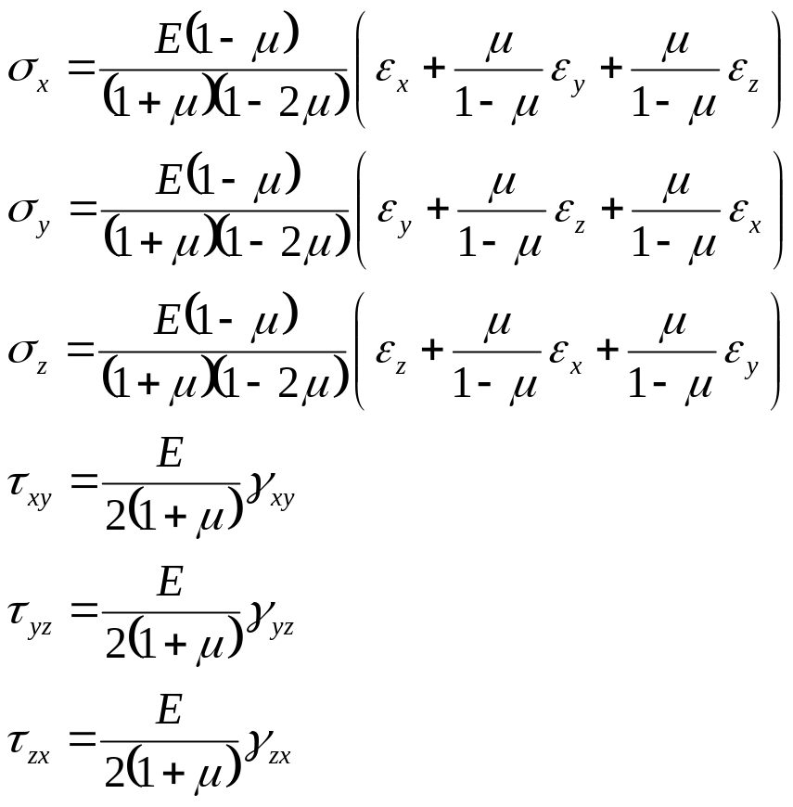

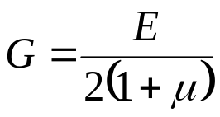
弹性力学基本理论回顾
2. 物理方程（应力与应变的关系）
用应力表示变应
用应变表示应力
E——抗拉弹性模量（弹性模量）
——横向收缩系数（泊松比）
G——剪切弹性模量（对称刚度模量）
它们之间
的关系是：

Slide 10
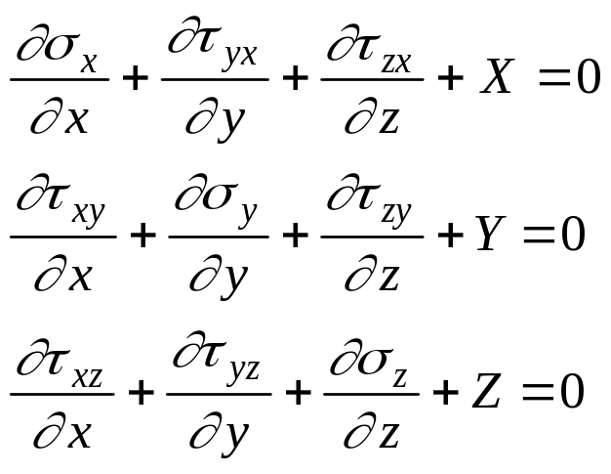
弹性力学基本理论回顾
3. 平衡方程（外力与应力的关系）
其中：X、Y、Z为三个方向的均匀分布体力

Slide 11



弹性力学基本理论回顾
4. 边界条件
位移边界条件
应力边界条件

Slide 12
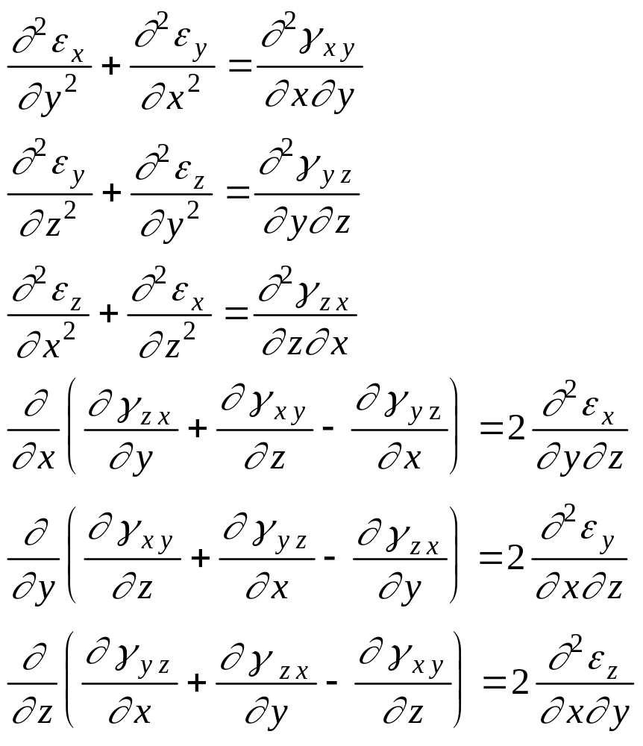
弹性力学基本理论回顾
5.变形协调方程：
按力法求解时，应力分量除了满足平衡微分方程和应力边界条件外，还必须满足变形协调方程，否则，不可能从应力分量解得连续的位移。

Slide 13
弹性力学基本理论回顾
6.圣维南原理
求解弹性力学问题时，不仅要使应力、应变、位移分量在求解域内完全满足基本方程，而且在边界上要满足给定的边界条件。
但工程实际中物体所受的外载荷比较复杂，很难完全满足边界条件。
当我们所关心的不是载荷作用部分的局部应力时，圣维南原理可以帮助我们简化边界条件：
圣维南原理第一种叙述：如果把物体的一小部分边界上的面力，变换为分布不同但静力等效的面力（即主矢量相同、对同一点的主矩也相同），那么，近处的应力分布将有显著的改变，但远处所受的影响可以不计。
圣维南原理第二种叙述：如果物体一小部分边界上的面力是一个平衡力系（主矢量及主矩都等于零），那么，这个面力就只会使得近处产生显著的应力，远处的应力可以不计。

Slide 14
弹性力学基本理论回顾
第三节 弹性力学的平面问题
严格地说，实际的弹性结构都是空间结构，并处于空
间的受力状态，属于空间问题。然而，对于某些特定的问
题，根据结构和受力情况可以简化为平面问题来处理。平
面问题一般可以分为两类，一类是平面应力问题，另一类
是平面应变问题。
一、平面应变问题
1. 特点：
1) z向尺寸远大于x，y向尺寸，且与z轴垂直的各个横
截面尺寸都相同。
2) 作用有平行于横截面（x、y平面）且不沿z向变化的
外载荷（包括体力x、y，但z=0），约束条件沿z向
也不变。即，所有内在因素和外来作用都不沿长度
变化。

Slide 15
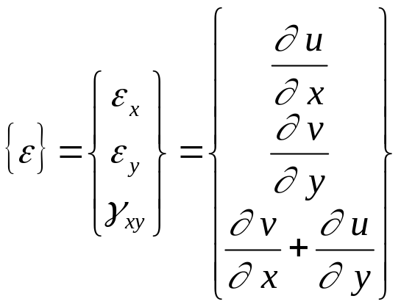
弹性力学基本理论回顾
例如：受内压的圆柱管道和长水平巷道等。
P
y
P
x
2. 平面应变问题的基本方程
1) 几何方程
对于平面应变问题：w = 0 ，
u（x，y），v（ x，y ）对于
z轴的偏导数为0，故有
ε_{z}=γ_{yz}=γ_{zx}=0 ，即

Slide 16
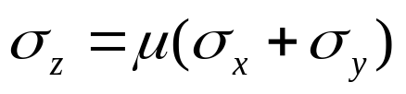


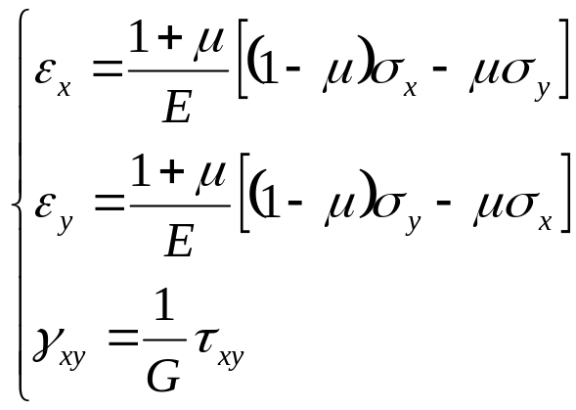
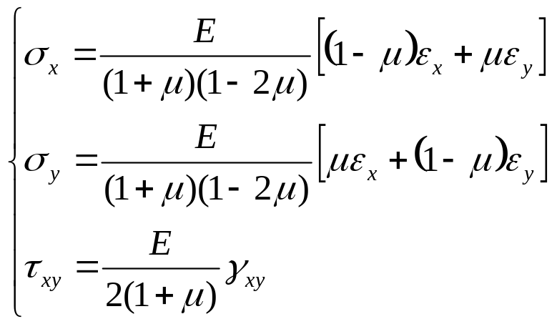
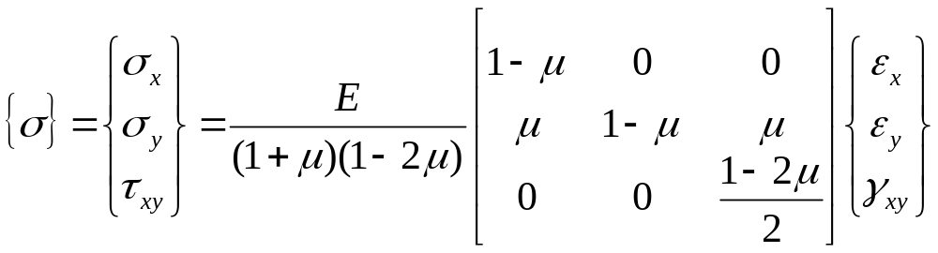

弹性力学基本理论回顾
2) 物理方程
由于γ _{yz}= γ _{zx}=0 故有 τ_{yz} =τ_{zx} =0
由于ε_{z} = 0，即
注意平面应变问题ε_{z} = 0，但
，将
代入空
间物理方程有：
或
即：
简写成：
平面应变问题的弹性矩阵

Slide 17
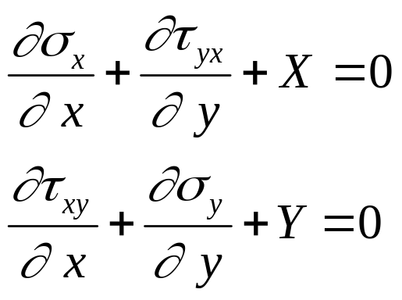
弹性力学基本理论回顾
3) 平衡方程
因为平面应变问题的独立分量只有σ_{x} 、σ_{y} 、τ_{xy}，而
，它们都是x、y的函数（与z无关），
且体力Z=0，故有：

Slide 18
弹性力学基本理论回顾
二、平面应力问题
1. 特点：
1) 长、宽尺寸远大于厚度。
2) 沿板面作用有平行板面的面力，且沿厚度均匀分布，体力平行于板面且不沿厚度变化，在平板的上下表面上无外力作用。
y
例如：
x

Slide 19
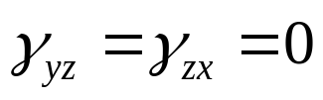
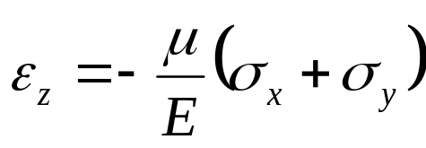

弹性力学基本理论回顾
２. 平面应力问题的基本方程
因为在平板的上下表面上各点的σ_{z} =τ_{zx} =τ_{zy} =0 ，但
在板的内部有这些应力，由于板厚t很小，故这些应力也
很小，可略去不计。将τ_{zx} =τ_{zy} =0 代入空间物理方程有：
将σ_{z} =0 代入可得：
注意：平面应力问题σ_{z} =0，但
，这恰与平面应变
问题相反。

Slide 20
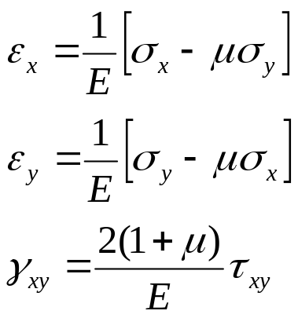
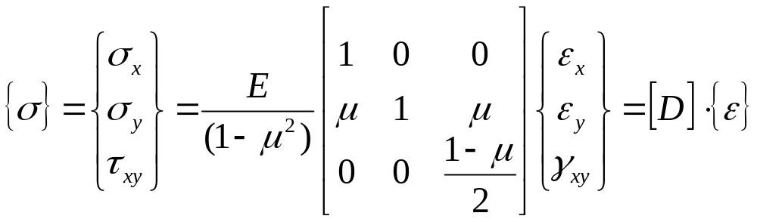
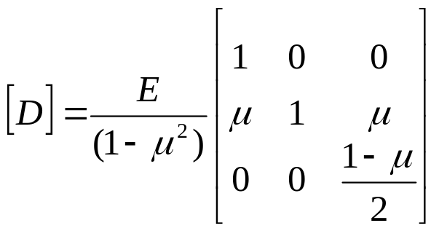
弹性力学基本理论回顾
由于σ_{z} =0，平面应力问题的物理方程为：
或写成：
其中
——平面应力的弹性矩阵
平面应力问题的平衡方程和几何方程都与平面应变问题相同。

